Slide 1
新階段 2 –– 元帥與僕人
約書亞記 5:13-15
成偉邦傳道
29/8/2021 雪梨華人基督教會

Slide 2
新時代開始了！
¹⁰以色列人在吉甲安營。正月十四日晚上，在耶利哥的平原守逾越節。¹¹逾越節的次日，他們就吃了那地的出產，正當那日吃無酵餅和烘的穀。¹²他們吃了那地的出產，第二日嗎哪就止住了，以色列人也不再有嗎哪了。那一年，他們卻吃迦南地的出產。

Slide 3
約書亞記 5:13-15
問錯問題 (5:13)
答非所問 (5:14上)
如何回應？(5:14下-15)

Slide 4
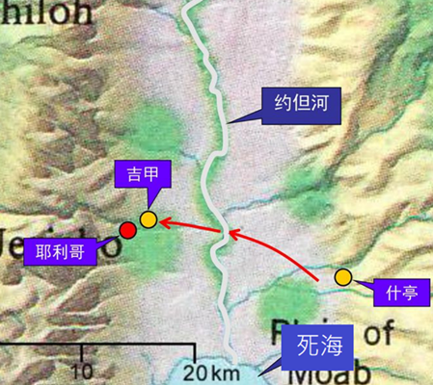
問錯問題 (約書亞記 5:13)
¹³ 約書亞靠近耶利哥的時候，舉目觀看，不料(看見)，...

Slide 5
陳年往事 (民數記13:27-29,32-33)
(探子們說：) ²⁷我們到了你所打發我們去的那地，果然是流奶與蜜之地。這就是那地的果子。²⁸然而住那地的民強壯，城邑也堅固寬大，並且我們在那裡看見了亞衲族的人。²⁹亞瑪力人住在南地，赫人、耶布斯人、亞摩利人住在山地，迦南人住在海邊並約旦河旁。……³²我們所窺探經過之地是吞吃居民之地，我們在那裡所看見的人民都身量高大。³³ 我們在那裡看見亞衲族人，就是偉人，他們是偉人的後裔。據我們看，自己就如蚱蜢一樣；據他們看，我們也是如此。

Slide 6
新景象？ (約書亞記 5:13)
約書亞靠近耶利哥的時候，舉目觀看，不料，有一個人手裡有拔出來的刀，對面站立。約書亞到他那裡，問他說：「你是幫助我們呢，是幫助我們敵人呢？」

Slide 7
問錯問題 (約書亞記 5:13)
約書亞靠近耶利哥的時候，舉目觀看，不料，有一個人手裡有拔出來的刀，對面站立。約書亞到他那裡，問他說：「你是幫助我們呢，是幫助我們敵人呢？」

Slide 8
答非所問 (約書亞記 5:14上)
他回答說：「不，我現在來是要作耶和華軍隊的元帥。」
他回答說：「不是，我是耶和華軍隊的元帥，現在來了。」
And he said, “No; but I am the commander of the army of the Lord. Now I have come.”

Slide 9
耶穌的問非所答 (約翰 7:1-11)
³文士和法利賽人帶著一個行淫時被拿的婦人來，叫她站在當中，⁴就對耶穌說：「夫子，這婦人是正行淫之時被拿的。⁵摩西在律法上吩咐我們把這樣的婦人用石頭打死，你說該把她怎麼樣呢？」……⁷耶穌說「你們中間誰是沒有罪的，誰就可以先拿石頭打她。」

Slide 10
耶穌的問非所答 (馬太 8:19-22)
(有人想跟隨耶穌，問：)¹⁹…「夫子，祢無論往哪裡去，我要跟從祢。」²⁰耶穌說：「狐狸有洞，天空的飛鳥有窩，人子卻沒有枕頭的地方。」²¹又有一個門徒對耶穌說：「主啊，容我先回去埋葬我的父親。」²⁰耶穌說：「任憑死人埋葬他們的死人；你跟從我吧！」

Slide 11
答非所問 (約書亞記 5:13下)
面對耶利哥，約書亞問：「你是幫助我們呢，是幫助我們敵人呢？」
面對新冠狀病毒，我們最常問：「要到幾時呢？幾時 lockdown 完？打咩針呢？打幾多針呢？要死幾多人呢？」
「神呀，祢是站在我們這一邊，還是站在病毒那一邊？神呀，祢比病毒有能力，還是病毒比祢更有能力？」

Slide 12
如何回應？(約書亞記 5:14下-15)
^{14下}約書亞就臉伏於地下拜，說：「我主有甚麼話，請吩咐僕人吧！」¹⁵耶和華軍隊的元帥對約書亞說：「把你腳上的鞋脫下來，因為你所站的地方是聖的。」約書亞就照着做了。

Slide 13
如何回應？(約書亞記 5:14下-15)
^{14下}約書亞就臉伏於地下拜，說：「我主有甚麼話，請吩咐僕人吧！」¹⁵耶和華軍隊的元帥對約書亞說：「把你腳上的鞋脫下來，因為你所站的地方是聖的。」約書亞就照着做了。

Slide 14
脫去鞋子
從世界分別出來，放下思慮煩擾
跟聖潔的神相遇
願意潔淨自己，完全降服、敬畏

Slide 15
滿溢的水是……
日常的思慮煩擾
不願意放下的自
我
不願意謹慎自己
的言行
不願降服在祂的主權之下

Slide 16
預備迦南爭戰 (約書亞記 5:13-15)
順服神的指示：行割禮、守逾越節……
確認誰是元帥、僕人
  領軍的是耶和華軍隊的元帥
  約書亞是耶和華的僕人，願意聽命接受差遣

Slide 17
約書亞的祈禱
我主有甚麼話，請吩咐僕人吧！

Slide 18
最後的半句話
^{13下}約書亞到他那裡，問他說：「你是幫助我們呢，是幫助我們敵人呢？」¹⁴他回答說：「不是，我是耶和華軍隊的元帥，現在來了。」
現在來了，不是昨天，不是你信主之初，而是今天來了。今天你要如何面對耶和華軍隊的元帥呢？

Slide 19
完

